Slide 1
Дәріс 2. Деректерді зияткерлік талдау модельдері. Деректерді зияткерлік талдау қызметтері.

Slide 2
Қарастырылатын мәселелер
Деректерді зияткерлік талдау модельдерінің архитектурасы
Деректерді зияткерлік талдау модельдерін анықтау
Деректерді зияткерлік талдау модельдерінің қасиеттері
Деректерді зияткерлік талдау модельдерінің бағандары
Деректерді зияткерлік талдау модельдеріні өңдеу
Деректерді зияткерлік талдау модельдерін қарау және сұраныс жсау

Slide 3
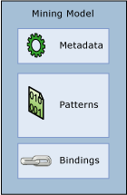
Деректерді зияткерлік талдау модельдерінің архитектурасы

Slide 4
Шешім қабылдауды қолдау жүйесінің есептері
Деректерді енгізу
Деректерді сақтау
Деректерді талдау

